Slide 1
Metodologías de Desarrollo de Software
Maritzol Tenemaza

Slide 2
Metodologías del desarrollo de software.
Existen numerosas propuestas metodológicas:
Las tradicionales que se centran en el proceso, establecen las actividades, artefactos, herramientas y notaciones.
Otra aproximación es centrarse en otras dimensiones, como el factor humano o el producto de software. Esta es la filosofía de las metodologías ágiles, mayor valor al individuo, colaboración con el cliente, desarrollo incremental de software con interacciones muy cortas.
Este enfoque muestra su efectividad en proyectos con requisitos muy cambiantes, con tiempos de desarrollo cortos pero manteniendo una alta calidad.
Las metodologías ágiles están revolucionando la forma de producir software.

Slide 3
Metodologías del desarrollo de software.
Un objetivo ha sido encontrar procesos y metodologías que sean sistemáticas, predecibles y repetibles, a fin de mejorar la productividad en el desarrollo y la calidad del producto software.
La evolución de la disciplina de ingeniería del software ha traído consigo propuestas diferentes para mejorar los resultados del proceso de construcción. Las metodologías tradicionales haciendo énfasis en la planificación y las metodologías ágiles haciendo énfasis en la adaptabilidad del proceso, delinean las principales propuestas presentes.

Slide 4
Qué es una metodología.
Una metodología es un conjunto integrado de técnicas y métodos que permite abordar de forma homogénea y abierta cada una de las actividades del ciclo de vida de un proyecto de desarrollo. Es un proceso de software detallado y completo.
Una definición estándar de metodología puede ser el conjunto de métodos que se utilizan en una determinada actividad con el fin de formalizarla y optimizarla. Determina los pasos a seguir y cómo realizarlos para finalizar una tarea.
Si esto se aplica a la ingeniería del software, podemos destacar que una metodología:
Optimiza el proceso y el producto software.
Métodos que guían en la planificación y en el desarrollo del software.
Define qué hacer, cómo y cuándo durante todo el desarrollo y mantenimiento de un proyecto.

Slide 5
Qué es una metodología.
Una metodología define una estrategia global para enfrentarse con el proyecto. Entre los elementos que forman parte de una metodología se pueden destacar:
Fases: tareas a realizar en cada fase.
Productos: E/S de cada fase, documentos.
Procedimientos y herramientas: apoyo a la realización de cada tarea.
Criterios de evaluación: del proceso y del producto. Saber si se han logrado los objetivos.

Slide 6
Qué es una metodología
Una metodología de desarrollo de software es un marco de trabajo que se usa para estructurar, planificar y controlar el proceso de desarrollo de sistemas de información
Una metodología de desarrollo de sistemas no tiene que ser necesariamente adecuada para usarla en todos los proyectos. Cada una de las metodologías disponibles es más adecuada para tipos específicos de proyectos, basados en consideraciones técnicas, organizacionales, de proyecto y de equipo.

Slide 7
Qué es una metodología
El marco de trabajo de una metodología de desarrollo de software consiste en:
Una filosofía de desarrollo de software, con el enfoque o enfoques del proceso de desarrollo de software.
Múltiples herramientas, modelos y métodos para ayudar en el proceso de desarrollo de software.
Estos marcos de trabajo están con frecuencia vinculados a algunos tipos de organizaciones, que se encargan del desarrollo, soporte de uso y promoción de la metodología. La metodología con frecuencia se documenta de alguna manera formal.

Slide 8
Ventajas del uso de una metodología
Son muchas las ventajas que puede aportar el uso de una metodología. A continuación se van a exponer algunas de ellas, clasificadas desde distintos puntos de vista.
Desde el punto de vista de gestión:
Facilitar la tarea de planificación
Facilitar la tarea del control y seguimiento de un proyecto
Mejorar la relación coste/beneficio
Optimizar el uso de recursos disponibles
Facilitar la evaluación de resultados y cumplimiento de los objetivos
Facilitar la comunicación efectiva entre usuarios y desarrolladores
Desde el punto de vista de los ingenieros del software:
Ayudar a la comprensión del problema
Optimizar el conjunto y cada una de las fases del proceso de desarrollo
Facilitar el mantenimiento del producto final
Permitir la reutilización de partes del producto
Desde el punto de vista del cliente o usuario:
Garantía de un determinado nivel de calidad en el producto final
Confianza en los plazos de tiempo fijados en la definición del proyecto
Definir el ciclo de vida que más se adecue a las condiciones y características del desarrollo

Slide 9
Metodologías tradicionales y Agiles
METODOLOGÍAS TRADICIONALES
METODOLOGÍAS AGILES
Se basan en una fuerte planificación durante todo el desarrollo.
Denominadas, a veces, de forma peyorativa, como metodologías pesadas.
Centran su atención en llevar una documentación exhaustiva de todo el proyecto y en cumplir con un plan de proyecto, definido todo esto, en la fase inicial del desarrollo del proyecto.
Altos costes al implementar un cambio y la falta de flexibilidad en proyectos donde el entorno es volátil.
Las metodologías tradicionales (formales) se focalizan en la documentación, planificación y procesos (plantillas, técnicas de administración, revisiones, etc.)
El desarrollo del software es incremental, cooperativo, sencillo y adaptado.
Este enfoque nace como respuesta a los problemas que puedan ocasionar las metodologías tradicionales y se basa en dos aspectos fundamentales, retrasar las decisiones y la planificación adaptativa. Basan su fundamento en la adaptabilidad de los procesos de desarrollo.
Estas metodologías ponen de relevancia que la capacidad de respuesta a un cambio es más importante que el seguimiento estricto de un plan.

Slide 10
Metodologías Agiles o Tradicionales?
En las metodologías tradicionales el principal problema es que nunca se logra planificar bien el esfuerzo requerido para seguir la metodología. Pero entonces, si logramos definir métricas que apoyen la estimación de las actividades de desarrollo, muchas prácticas de metodologías tradicionales podrían ser apropiadas.
Tener metodologías diferentes para aplicar de acuerdo con el proyecto que se desarrolle resulta una idea interesante. Estas metodologías pueden involucrar prácticas tanto de metodologías ágiles como de metodologías tradicionales. De esta manera podríamos tener una metodología por cada proyecto, la problemática sería definir cada una de las prácticas, y en el momento preciso definir parámetros para saber cuál usar.
Es importante tener en cuenta que el uso de un método ágil no vale para cualquier proyecto

Slide 11
Metodologías Agiles o Tradicionales?
METODOLOGÍAS AGILES | METODOLOGÍAS TRADICIONALES
Basadas en heurísticas provenientes de prácticas de producción de código | Basadas en normas provenientes de estándares seguidos por el entorno de desarrollo.
Especialmente preparados para cambios durante el proyecto | Cierta resistencia a cambios
Impuestas internamente por el equipo | Impuestas externamente
Proceso menos controlado, con pocos principios | Procesos mucho más controlado con numerosas políticas / normas.
No existe contrato tradicional, al menos es bastante flexible. | Existe un contrato prefijado
El cliente es parte del equipo de desarrollo | El cliente interactúa con el equipo de desarrollo
Grupos pequeños (<10 integrantes) y trabajando en el mismo sitio. | Grupos grandes y posiblemente distribuidos
Pocos artefactos | Mas artefactos
Pocos roles | Más roles
Menos énfasis en la arquitectura del software | La arquitectura del software es esencial y se expresa mediante modelos.

Slide 12
Metodos útiles para metodologías ágiles y tradicionales

Slide 13
Desarrollo Iterativo e Incremental
Es un proceso de desarrollo de software cíclico desarrollado en respuesta a la debilidad del modelo en cascada.
Comienza con la planificación, termina con el despliegue con la interacción cíclica en el medio.
Existen distintos frameworks o entornos de trabajo como Rational Unified Process.
El desarrollo iterativo e incremental es una parte esencial de RUP, de DSDM, XP y generalmente de los marcos de trabajo de desarrollo de software ágil.

Slide 14
Desarrollo Iterativo e Incremental

Slide 15
Desarrollo Iterativo e Incremental
Recordar:
El desarrollo incremental es una estrategia programada y en etapas, en la que las diferentes partes del sistema se desarrollan en diferentes momentos o a diferentes velocidades, y se integran a medida que se completan.
El desarrollo iterativo es una estrategia de programación de reproceso en la que el tiempo se separa para revisar y mejorar partes del sistema.
Los autores del Proceso Unificado (UP) y el proceso unificado Rational (RUP) seleccionaron el término desarrollo iterativo e iteraciones para hacer referencia de forma general a cualquier combinación de desarrollo incremental e iterativo.

Slide 16
Desarrollo Interactivo e Incremental
La idea básica detrás de la mejora iterativa es desarrollar un sistema software incrementalmente, (Ya no está sujeta a cambios) permitiendo al desarrollador aprovechar lo que va a ir aprendiendo durante el desarrollo de versiones anteriores, incrementales y entregables del sistema. El aprendizaje viene tanto del desarrollo como del uso del sistema, donde sea posible.
Pasos clave en el proceso son empezar con una implementación simple de un subconjunto de requisitos del software y mejorar iterativamente la secuencia evolutiva de versiones hasta que se implementa el sistema entero.

Slide 17
Desarrollo Interactivo e incremental
El desarrollo iterativo divide el valor de negocio entregable (funcionalidad del sistema) en iteraciones. En cada iteración se entrega una parte de la funcionalidad a través de un trabajo multidisciplinar, empezando por el modelo/requisitos hasta las pruebas/despliegue. El proceso unificado agrupa las iteraciones en fases: inicio, elaboración, construcción y transición.
El inicio identifica el alcance del proyecto, los riesgos y los requisitos (funcionales y no funcionales) a un alto nivel en suficiente detalle para que se pueda estimar el trabajo.
La elaboración entrega una arquitectura de trabajo que mitiga los riesgos altos y cumple los requisitos no funcionales.
La construcción reemplaza incrementalmente la arquitectura con código listo para producción del análisis, diseño, implementación y pruebas de los requisitos funcionales.
La transición entrega el sistema al entorno operativo de producción.
Cada una de las fases puede dividirse en una o más iteraciones, que se agrupan en función de tiempo más que de característica. Los arquitectos y analistas trabajan una iteración por delante de los desarrolladores y testers.

Slide 18
Desarrollo Interactivo e Incremental
Debilidades
Debido a la interacción con los usuarios finales, cuando sea necesaria la retroalimentación hacia el grupo de desarrollo, utilizar este modelo de desarrollo puede llevar a avances extremadamente lentos.
Por la misma razón no es una aplicación ideal para desarrollos en los que de antemano se sabe que serán grandes en el consumo de recursos y largos en el tiempo.
Al requerir constantemente la ayuda de los usuarios finales, se agrega un coste extra a la compañía, pues mientras estos usuarios evalúan el software dejan de ser directamente productivos para la compañía.

Slide 19
Proceso Unificado
Para sistemas más grandes con hardware más poderoso.

Slide 20
El Proceso Unificado
Jacobson, Booch y Rumbaugh analizan la necesidad de un proceso de software impulsado por el caso de uso, centrado en la arquitectura, interactivo e incremental.
El proceso unificado es un intento por obtener los mejores y rasgos características de los modelos tradicionales del proceso del software.
El proceso unificado reconoce la importancia de la comunicación con el cliente y los métodos directos para describir su punto de vista respecto de un sistema (el caso de uso)
Hace énfasis en la importancia de la arquitectura del software y ayuda a que el arquitecto se centre en las metas correctas, tales como que sea comprensible, permita cambios futuros y la reutilización.
Sugiere un flujo de proceso interactivo e incremental, lo que da la sensación evolutiva que resulta esencial en el desarrollo moderno del software.

Slide 21
El Proceso Unificado
Breve historia:
A principio de los 90 Rambaugh, Booch y Jacobson trabajaron en un método unificado que combinaría lo mejor de cada uno de los métodos individuales de análisis y diseño orientado a objetos. El resultado fue UML «Lenguaje de modelado unificado» que contiene una notación robusta para el modelado y desarrollo de los sistemas OO.
UML brinda la tecnología necesaria para apoyar la práctica de la Ingeniería de Software OO,
En los próximos años Jacobson, Rumbaugh y Booch desarrollaron el Proceso Unificado estructura para la Infeieria de software O.O. que utiliza UML.
El modelo Interactivo e Incremental propuesto por el PU puede y debe adaptarse para que satisfaga necesidades específicas del proyecto.

Slide 22
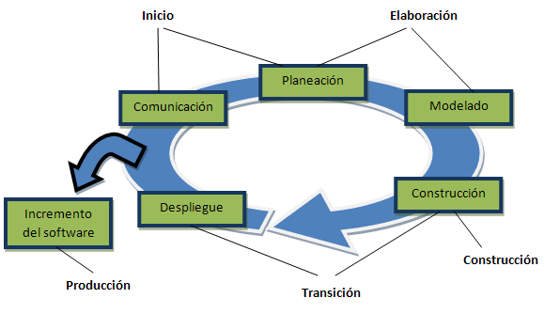
Fases del Proceso unificado
La fase de la CONCEPCION del PU
Proceso Unificado
Agrupa actividades tanto de :
Comunicación con el cliente.
Como de Planeación.
Al colaborar con los participantes se identifican:
Los requerimientos del negocio.
Se describen por medio de un conjunto de casos de uso preliminares.
Se propone una arquitectura aproximada para el sistema.
No es más que un lineamiento tentativo de subsistemas principales y la función y rasgos que tienen. La arquitectura se mejorará después en un conjunto de modelos .
Se desarrolla un plan para la naturaleza interactiva e Incremental para el proyecto.
Identifica los recursos.
Evalúa los riesgos principales .
Define un programa de actividades.
Establece una base para las fases que se aplicarán a medida que avanza el incremento del software.

Slide 23
Fases del Proceso unificado
La fase de la ELABORACIÓN del PU
Proceso Unificado
Incluye las actividades:
De comunicación.
Modelado del Modelo general del proceso.
La elaboración mejora y amplia los casos de uso preliminares.
Aumenta la representación de la arquitectura para incluir 5 puntos de vista distintos del software: (se genera la línea base)
Los modelos de caso de uso.
De requerimientos
Del diseño.
De la implementación
Del despliegue.
Al terminar la fase de elaboración se revisa con cuidado el plan a fin de asegurar que el alcance, riesgos y fechas de entrega siguen siendo razonables. Es frecuente que en este momento se hagan actualizaciones al plan.

Slide 24
Fases del Proceso unificado
La fase de la CONSTRUCCIÓN del PU
Proceso Unificado
La fase de construcción del proceso unificado es idéntica a la actividad de construcción definida por el proceso general del software.
Con el uso del modelo de arquitectura como entrada.
La fase de construcción desarrolla o adquiere los componentes del software que harán que cada caso de uso sea operativo para los usuarios finales, para lo que se completan los modelos iniciados en la etapa de elaboración. A fin de que reflejen la versión final del incremento de software.
Se implementa el código fuente de todas las características y funciones.
Se efectúan pruebas unitarias para cada uno.
Se realizan actividades de integración (ensamblaje de componentes)
Se realizan Pruebas de integración y de aceptación. Que se ejecutan antes de comenzar la siguiente fase.

Slide 25
Fases del Proceso unificado
La fase de la TRANSICIÓN del PU
Proceso Unificado
Incluye las últimas etapas de la actividad de construcción y la primera parte de la actividad de despliegue general (entrega y retroalimentación).
Se entrega el software a los usuarios finales para las pruebas beta, quienes reportan tanto defectos como cambios necesarios.
El equipo de software genera información de apoyo necesario; Manuales de usuario, guías de solución de problemas, procedimientos de instalación, etc)
Al finalizar la fase de transición el software incrementado se convierte en un producto utilizable.

Slide 26
Fases del Proceso unificado
La fase de la PRODUCCIÓN del PU
Proceso Unificado
Coincide con la actividad de despliegue del proceso general.
Se vigila el uso que se da al software,
Se brinda apoyo para e ambiente de operación.
Se reportan defectos y solicitudes de cambio para su operación.
Es probable que a la vez que se llevan a cabo las faces de construcción, producción y transición comience el trabajo sobre el siguiente incremento del software.

Slide 27
Desarrollo Rápido de aplicaciones (RAD)

Slide 28
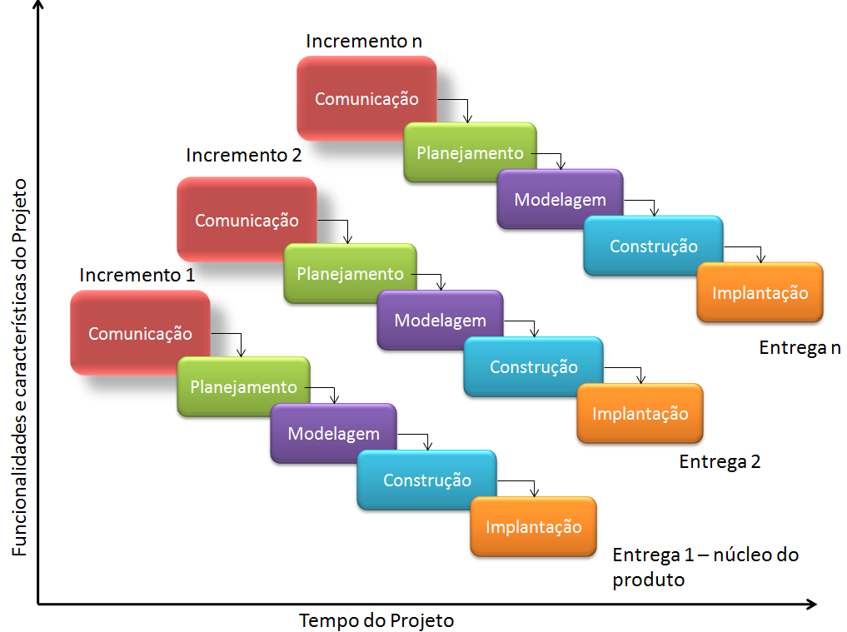
Desarrollo Rápido de Aplicaciones (RAD)
La metodología de desarrollo rápido de aplicaciones (RAD) se desarrolló para responder a la necesidad de entregar sistemas muy rápido. El enfoque de RAD no es apropiado para todos los proyectos. El alcance, el tamaño y las circunstancias, todo ello determina el éxito de un enfoque RAD.
El desarrollo rápido de aplicaciones fue una respuesta a los procesos no ágiles de desarrollo desarrollados en los 70 y 80, tales como el método de análisis y diseño de sistemas estructurados y otros modelos en cascada.
Un problema con las metodologías previas era que llevaba mucho tiempo la construcción de las aplicaciones y esto podía llevar a la situación de que los requisitos podían haber cambiado antes de que se completara el sistema, resultando en un sistema inadecuado o incluso no usable.
Otro problema era la suposición de que una fase de análisis de requisitos metódica sola identificaría todos los requisitos críticos. Un evidencia amplia avala el hecho de que esto se da rara vez, incluso para proyectos con profesionales de alta experiencia a todos los niveles.

Slide 29

Desarrollo Rápido de Aplicaciones
RAD requiere el uso interactivo de técnicas estructuradas y prototipos para definir los requisitos de usuario y diseñar el sistema final. Usando técnicas estructuradas, el desarrollador primero construye modelos de datos y modelos de procesos de negocio preliminares de los requisitos. Los prototipos ayudan entonces al analista y los usuarios a verificar tales requisitos y a refinar formalmente los modelos de datos y procesos.
El ciclo de modelos resulta a la larga en una combinación de requisitos de negocio y una declaración de diseño técnico para ser usado en la construcción de nuevos sistemas.

Slide 30
Desarrollo Rápido de Aplicaciones
Ventajas
Velocidad de desarrollo
Calidad: según lo definido por el RAD, es el grado al cual un uso entregado resuelve las necesidades de usuarios así como el grado al cual un sistema entregado tiene costes de mantenimiento bajos. El RAD aumenta la calidad con la implicación del usuario en las etapas del análisis y del diseño.
Visibilidad temprana debido al uso de técnicas de prototipado.
Mayor flexibilidad que otros modelos.
Ciclos de desarrollo más cortos.
Inconvenientes
Características reducidas.
Escalabilidad reducida.
Más difícil de evaluar el progreso porque no hay hitos clásicos.
Una de las críticas principales que suele generar este tipo de desarrollo es que, ya que el desarrollo rápido de aplicaciones es un proceso iterativo e incremental, puede conducir a una sucesión de prototipos que nunca culmine en una aplicación de producción satisfactoria. Tales fallos pueden ser evitados si las herramientas de desarrollo de la aplicación son robustas, flexibles y colocadas para el uso correcto.

Slide 31
Desarrollo Rápido de Aplicaciones

Slide 32
Rational Unified Process (RUP)

Slide 33
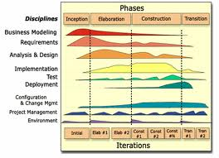
Rational Unified Process (RUP)
Es un Marco de trabajo de proceso de desarrollo de software iterativo creado por Rational Software Corporation, una división de IBM desde 2003.
Un marco de trabajo de proceso adaptable, se seleccionarán los elementos del proceso que sean apropiados para sus necesidades.
El producto incluye una base de conocimiento con artefactos y descripciones detalladas
RUP resultó de la combinación de varias metodologías y se vio influenciado por métodos previos como el modelo en espiral.
Tiene un modelo orientado a objetos subyacente, usando UML (Unified Modeling Language)

Slide 34
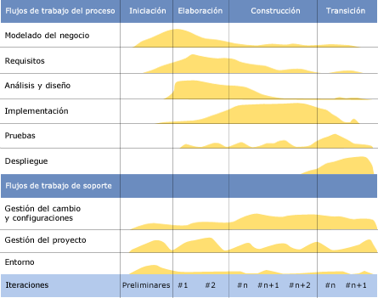
Módulos RUP (building blocks)
RUP se basa en un conjunto de módulos o elementos de contenido, Estos son:
Roles (quién): un rol define un conjunto de habilidades, competencias y responsabilidades relacionadas.
Productos de trabajo (qué): un producto de trabajo representa algo que resulta de una tarea, incluyendo todos los documentos y modelos producidos mientras que se trabaja en el proceso.
Tareas (cómo): una tarea describe una unidad de trabajo asignada a un rol que proporciona un resultado significante.

Slide 35
Fases del Ciclo de Vida del Proyecto
RUP determina que el ciclo de vida del proyecto consiste en cuatro fases.
Las cuatro fases en las que divide el ciclo de vida del proyecto son:
Fase de iniciación: se define el alcance del proyecto.
Fase de elaboración: se analizan las necesidades del negocio en mayor detalle y se define sus principios arquitectónicos.
Fase de construcción: se crea el diseño de la aplicación y el código fuente.
Fase de transición: se entrega el sistema a los usuarios.
En esencia la clave del proceso recae en las iteraciones de desarrollo dentro de todas las fases. También, cada fase tiene un objetivo clave y un hito al final que denota que el objetivo se ha logrado.

Slide 36
Fases del Ciclo de Vida del Proyecto
RUP proporciona un prototipo al final de cada iteración.
Dentro de cada iteración, las tareas se categorizan en nueve disciplinas:
‐ Seis disciplinas de ingeniería
o Modelaje de negocio
o Requisitos
o Análisis y diseño
o Implementación
o Pruebas
o Despliegue
‐ Tres disciplinas de soporte
o Gestión de la configuración y del cambio
o Gestión de proyectos
o Entorno

Slide 37
Bibliografía
Inteco, Secretaría de estado de telecomunicaciones para la sociedad de la información. Instituto Nacional de Tecnologías de la Comunicación. Gobierno de España.
Pressman R., (2010), Ingeniería de Software – 7 edición, Mc Graw Hill

